Slide 1
平成30年12月25日（火） 第５回 大阪モノレール技術審議会 | 資料１
ＲＣ支柱構造について
大阪府

Slide 2
ＲＣ支柱構造について
課題
平成８年度以降、道路橋示方書の改定に伴って、支柱断面が増大傾向であり、支承の形状も大きくなり、モノレールの車両限界に支障となる恐れがあったため、延伸区間において、導入空間（分離帯等）に支柱が設置できるのか、懸念があった。
構造検討
延伸区間の線形及び支柱位置がほぼ決まったこと、また、道路橋示方書の改定等を受け、ＲＣ支柱の必要断面幅を算定し、分離帯等での支柱設置幅と比較を行った。
検討結果
延伸区間において、分離帯等の設置幅が狭い箇所において、支柱は設置可能であることが確認できた。

Slide 3
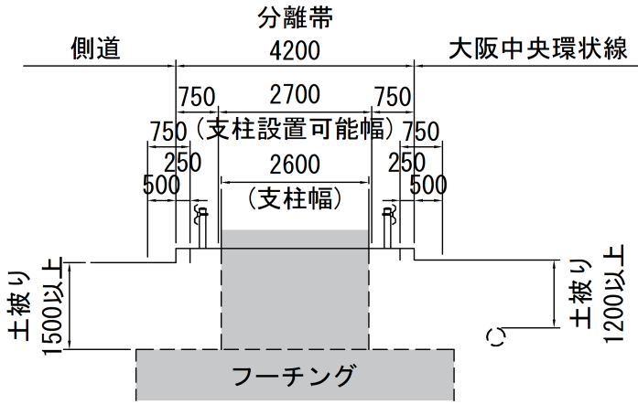
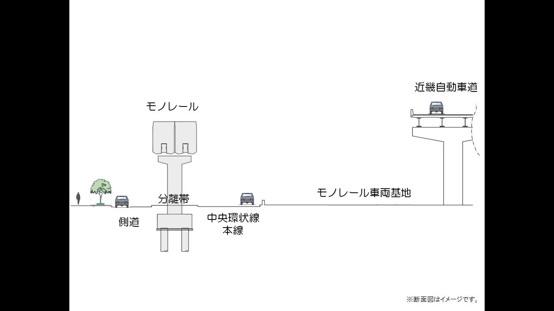
ＲＣ支柱構造について
支柱設置幅の制約条件の確認
延伸区間において、設置幅が狭い箇所を選定し、支柱設置が可能となる幅を確認した。（将来的なガードレールの維持管理幅を考慮した支柱幅を設定）
→ 2700mm － 50mm － 50mm
(支柱設置幅) (ガードレール維持管理用)
＝ 2600mm（支柱幅）
東大阪市瓜生堂付近

Slide 4
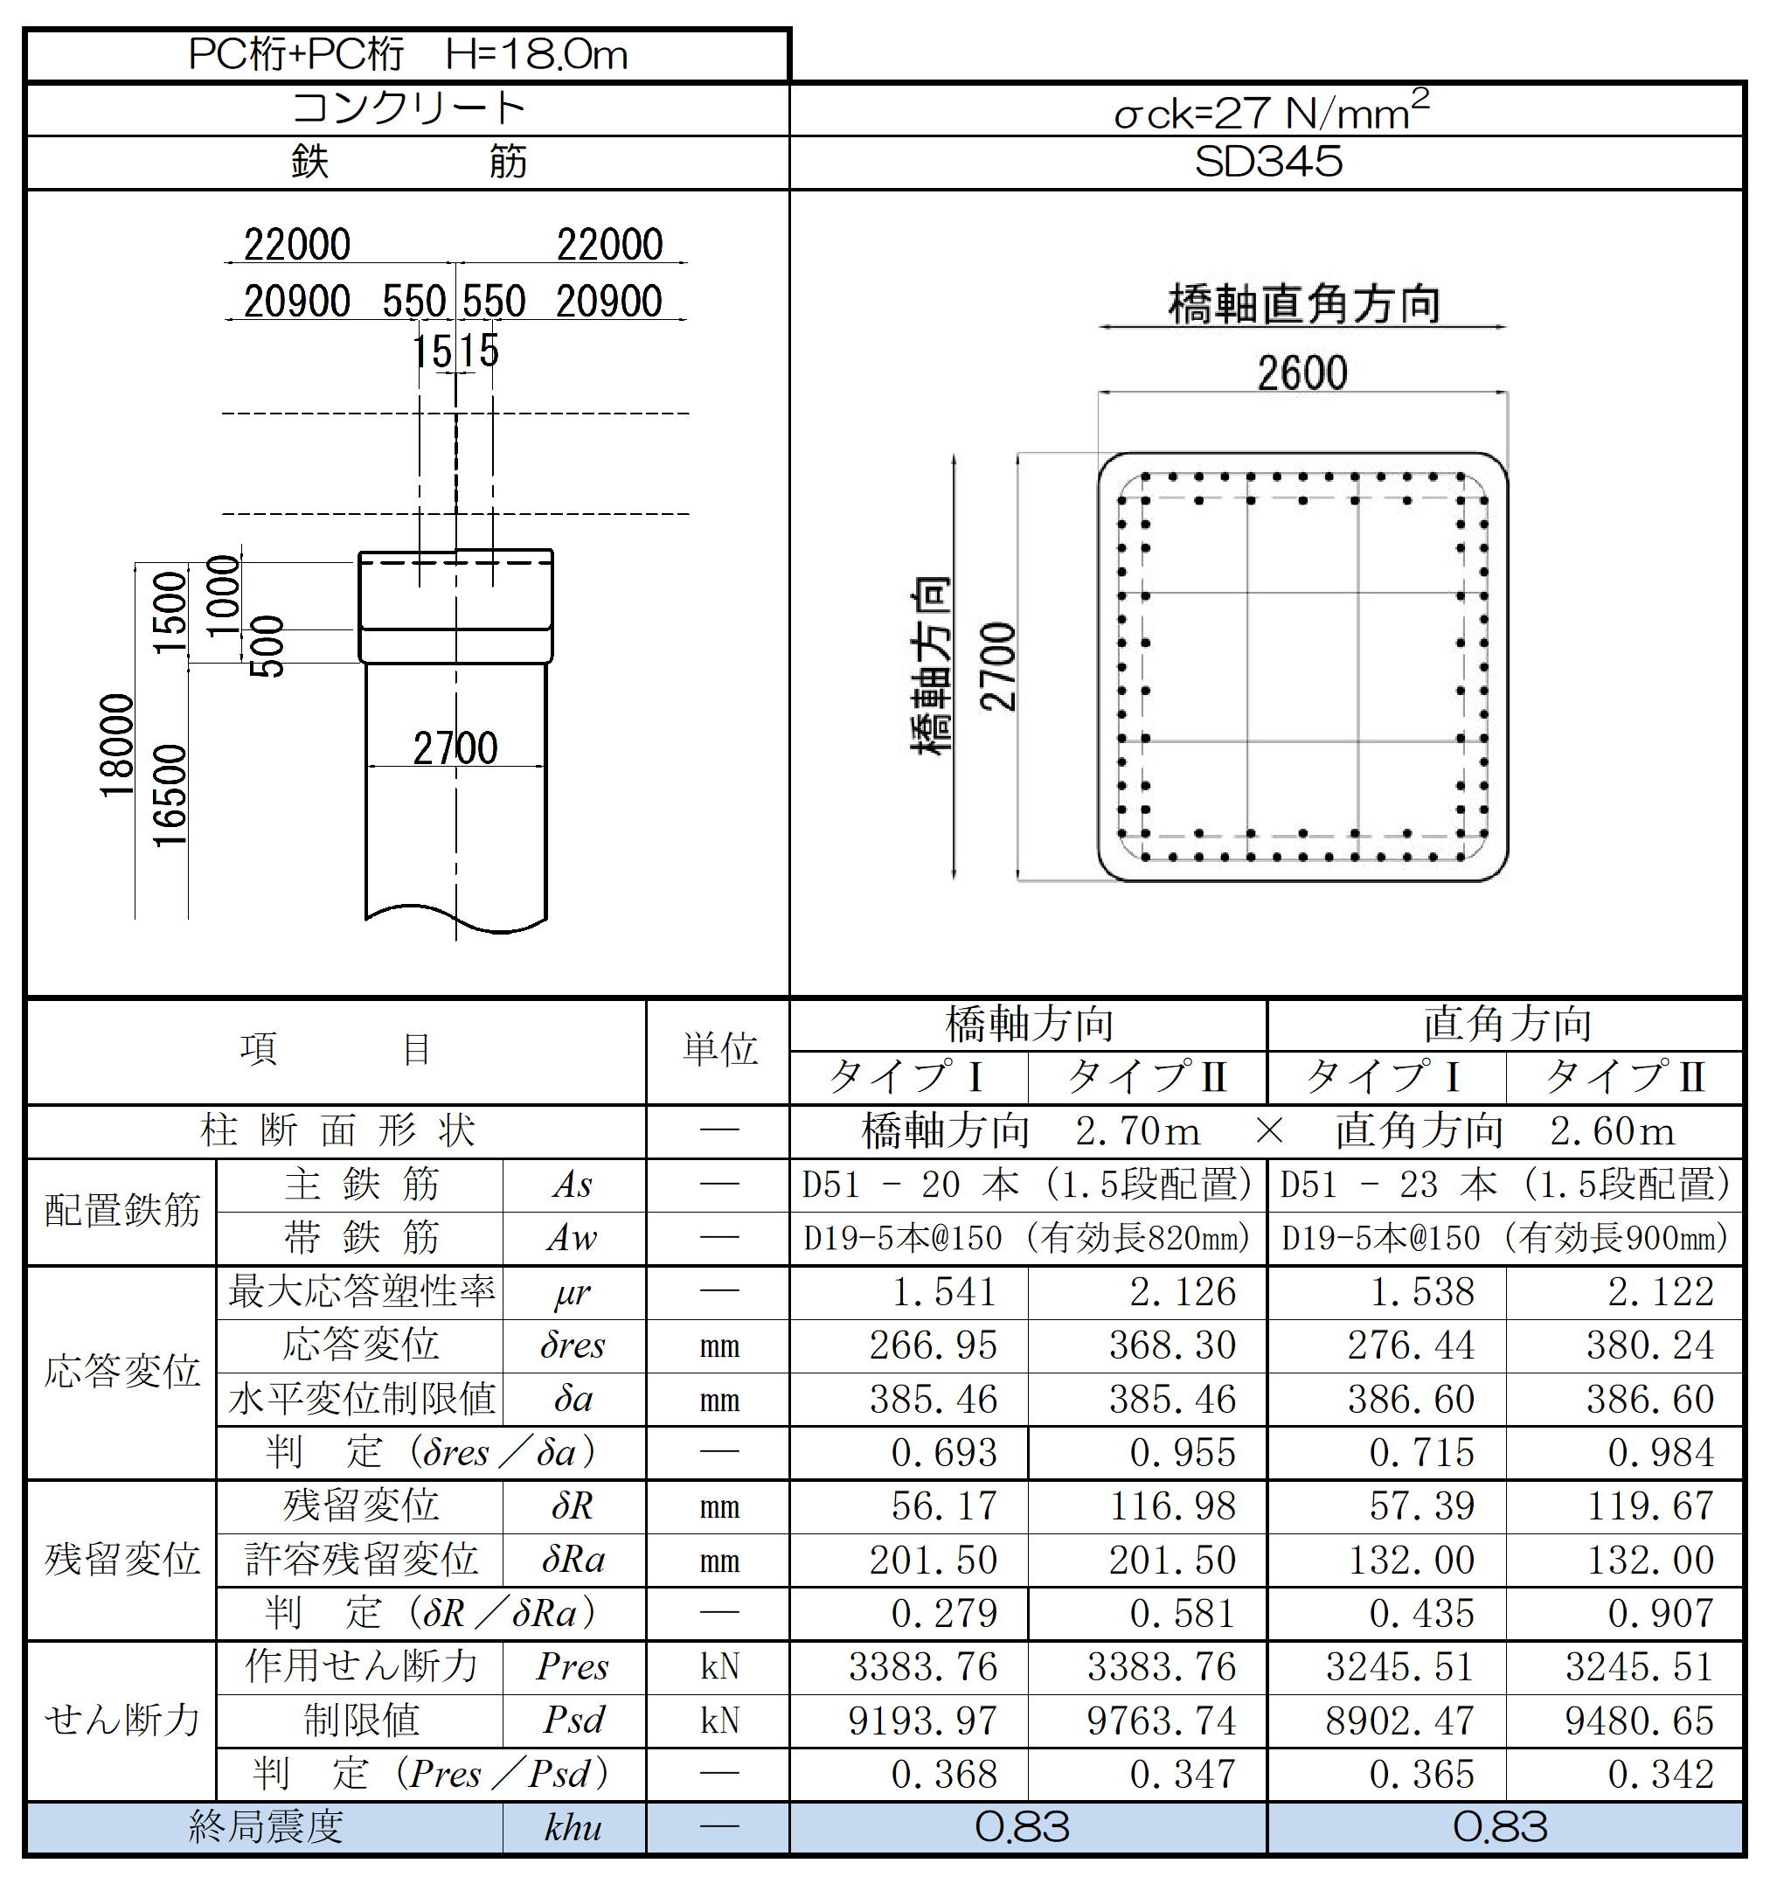
ＲＣ支柱構造について
検討結果（Ｈ29道示）
モノレール延伸区間での
支柱設置は可能

Slide 5
ＲＣ支柱構造について（参考）
ＲＣ支柱 試算結果（H29道示計算断面にてH24道示と比較）
残留変位量の計算結果は、H29道示に準拠したものがH24道示と比較し、やや大きい値となるが許容残留変位内に収まる結果となった。なお、断面構成の差異は、主鉄筋本数H29道示で86本、H24道示で82本となった。

